Slide 1
函数的图象及其性质的应用（二）
朝阳区线上课堂·高三年级数学
北京市东方德才学校 李慧

Slide 2
学习目标：
1.能够结合函数的图象解决函数零点等相关问题；
2.综合运用函数的知识、思想和方法解决问题，变抽象为具体.

Slide 3
D
本题还需关注答案的区间开闭情况

Slide 4
A
本题在画函数图象时要注意关键点的选取

Slide 7
B

Slide 9
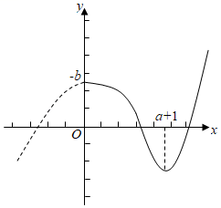

Slide 10
C
本题利用导数研究函数的单调性，根据单调性画出函数的草图，从而结合题意列不等式组求解．

Slide 11
归纳小结
1.函数的零点、方程的根、函数图象与x轴交点的横坐标之间是可以等价转化的.
2.分段函数是重要的函数模型.对于抽象函数，通常是抓住函数特性解题.联系到具体的函数模型可以简便地找到解题思路，及解题突破口.主要思想方法：数形结合，分类讨论，函数方程，化归等.

Slide 12
谢谢您的观看
北京市朝阳区教育研究中心 制作

